Slide 1

ПОРТАЛ Відкритих ДАних
Верховної РАДИ
OPENDATA.RADA.GOV.UA

Slide 2
ВІДКРИТІ ПАРЛАМЕНТСЬКІ ДАНІ
НАВІЩО ВОНИ ПОТРІБНІ?
КРАЩА ПІДЗВІТНІСТЬ
ЗРУЧНІША АНАЛІТИКА
ПРОЗОР(ІШ)А ДІЯЛЬНІСТЬ
ПРОСТІШЕ СПРИЙНЯТТЯ
ЗАЛУЧЕННЯ ГРОМАДЯН

Slide 3
ЗАКОРДОННИЙ ДОСВІД?
http://bit.ly/parliamnet_links

Slide 4
Приклад ВИкористання Парламентських ДАНИХ
Франція - http://www.lafabriquedelaloi.fr/
Шотландія - https://data.parliament.scot/#/example
Італія http://dati.camera.it/apps/atlante-istituzionale/presidentiHome.html
Парагвай http://datos.congreso.gov.py/opendata/visualizaciones
Канада - https://openparliament.ca/

Slide 5
А ЩО У НАС?

Slide 6


Slide 7
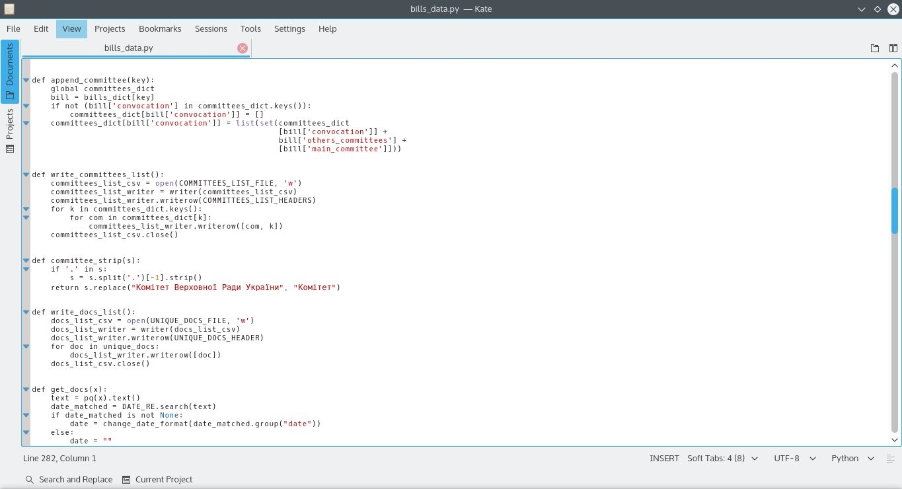
scraper rules

Slide 8


Slide 9
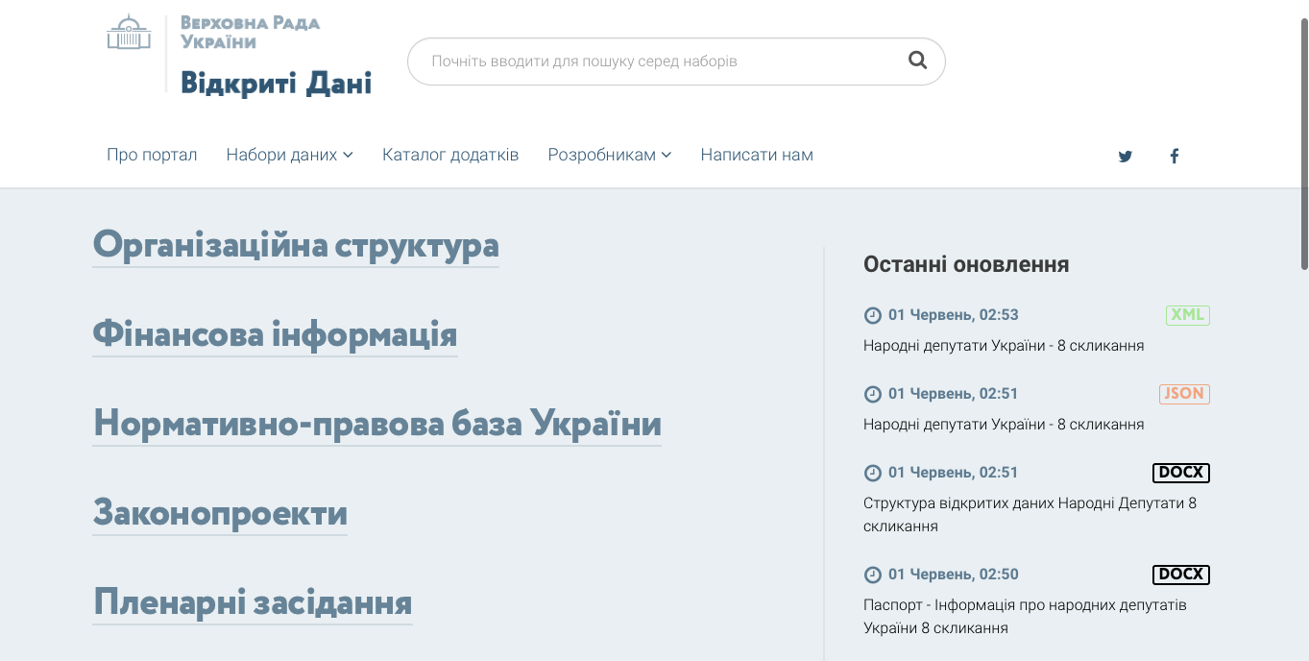
OPENDATA.RADA.GOV.UA
ПОРТАЛ ВІДКРИТИХ ПАРЛАМЕНТСЬКИХ ДАНИХ

Slide 10
ОПОРА + ВРУ
+ ПРООН
Спільний ПРОЕКТ

Slide 11


Slide 12


Slide 13
ВІДКРИТІ ДАНІ ВЕРХОВНОЇ РАДИ УКРАЇНИ
Організаційна структура
Фінансова інформація
Нормативно-правова база (ну, майже)
Законопроекти
Пленарні засідання
Народні депутати

Slide 14
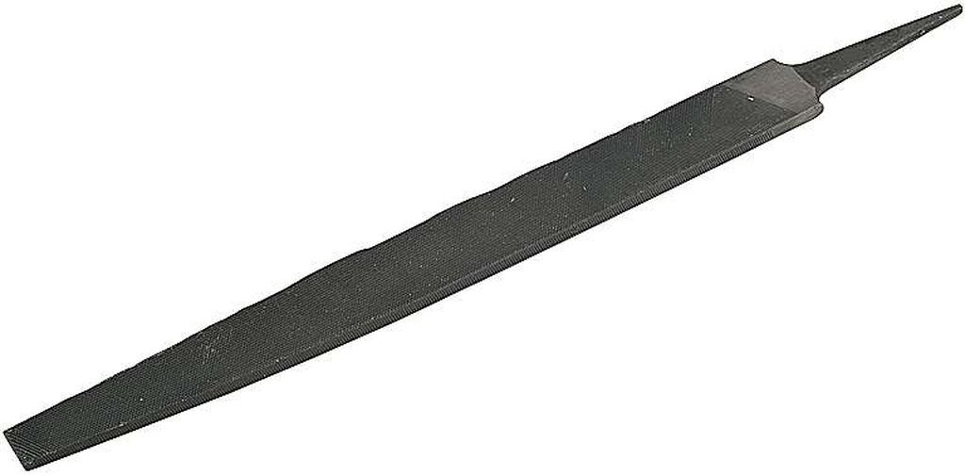

Slide 15


Slide 16
ДАВАЙТЕ РАЗОМ
ЗРОБИМО ПАРЛАМЕНТ ТРІШКИ ЗРОЗУМІЛІШИМ

Slide 17
opendatarada@gmail.com

Slide 18
?

